Slide 1





Slide 2

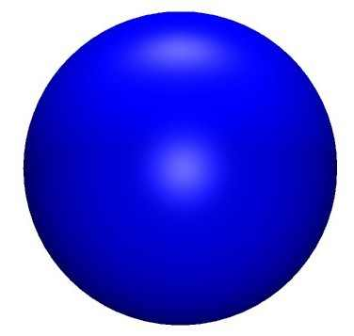


পরিচিতি
৬ষ্ঠ শ্রেণি
ব্যবহারিক জ্যামিতি
অধ্যায় -৭
মো: লিয়াকত আলী ( লিটন)
সিনিয়র সহকারী শিক্ষক (গণিত)
মাধবপুর উচ্চ বিদ্যালয় , নাটোর

Slide 3

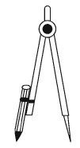

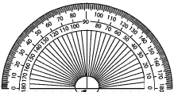
নিচের পরিমাপকগুলির নাম ও ব্যবহার বলো -
রুলার
রুল কম্পাস
কাঁটা কম্পাস
চাঁদা

Slide 4
পাঠ শিরোনাম
ব্যবহারিক জ্যামিতি

Slide 5
পাঠশেষে শিক্ষার্থীরা
একটি নির্দিষ্ট রেখাংশ পরিমাপ করতে পারবে ।
প্রদত্ত তথ্য ব্যবহার করে রেখাং আঁকতে পারবে ।

Slide 6
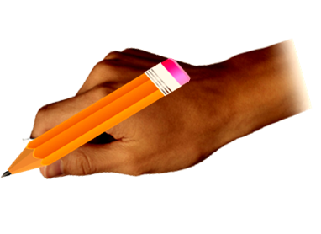
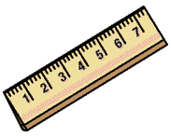
নির্দিষ্ট দৈর্ঘ্যর (৪.৬ সে.মি.)রেখাংশের আঁকতে হবে ।
A
B

Slide 7
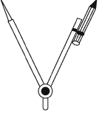
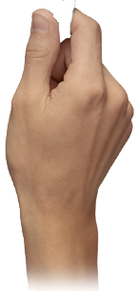


প্রদত্ত রেখাংশের সমান করে রেখাংশ আঁকতে হবে ।
A
B
E
C
D

Slide 8
একক কাজ
৫ সে.মি. দৈর্ঘ্যর একটি রেখাংশের আঁক ।

Slide 9

দলীয়কাজ
তোমাদের ইচ্ছা মতো একটি রেখাংশ আঁক । এবার রেখাংশটির সমান রুলার ও কম্পাসের সাহায্যে আরো একটি রেখাংশ আঁক ।

Slide 10
মূল্যায়ন
১। একক কাজের অঙ্কন বর্ণনা কর ।
১। দলীয় কাজের অঙ্কন বর্ণনা কর ।

Slide 11
বাড়ির কাজ
অনুশীলনী – ৭
প্রশ্ন নম্বর – ৩ ও ৫ করে আনবে ।

Slide 12

ধন্যবাদ

